Slide 1
概念
人员：指参与企业经营活动的人员，有内部人员和外部人员之分。内部人员主要指企业员工，有合同、派遣、外包、临时、实习等多种用工形式。外部人员主要指合作伙伴员工，有代理商、供应商等合作伙伴，它是参与人概念的子集
用户：指使用系统的人员。系统分应用系统、操作系统、数据库、中间件及其他网络设备系统
账号：账号是用户在系统中的身份标识，或者说用户在系统中的映射。一般应用系统，用户和账号概念没有严格区分，账号做为用户属性存在。如果一个用户有两个账号，一般是两条不同账号的数据，数据上用户属性都一样。有些系统，特别是系统资源系统（主机、数据库等），只有账号而没有用户属性，一般通过账号的名称来识别使用者信息。可以说，这一类的账号没有实名制，因为没有确切的用户属性
组织机构：账号是用户在系统中的身份标识，或者说用户在系统中的映射。一般应用系统，用户和账号概念没有严格区分，账号做为用户属性存在。如果一个用户有两个账号，一般是两条不同账号的数据，数据上用户属性都一样。有些系统，特别是系统资源系统（主机、数据库等），只有账号而没有用户属性，一般通过账号的名称来识别使用者信息。可以说，这一类的账号没有实名制，因为没有确切的用户属性

Slide 2
系统架构
门户层
认证门户
统一管理门户
SaaS
统一用户
统一认证
统一日志
数据共享
数据稽核
数据交换
应用
资源/系统资源
开放平台（服务注册与负载均衡）
运维监控中心
消息中心
人员管理服务
用户管理服务
认证管理服务
权限管理服务
数据稽核服务
流程服务
安全管理
服务层
组织管理服务
角色管理服务
密码管理服务
授权管理服务
数据交换服务
报表服务
信息采集
职位管理服务
资源管理服务
认证单点服务
统一鉴权服务
数据共享服务
数据分析
数据共享服务
日志管理服务
PaaS
监控告警
配置管理
数据层
统一用户
统一认证
统一日志
分布式缓存
容器云
IaaS
资源池管理

Slide 3
功能架构
展示层
统一用户WEB
统一认证WEB
统一日志WEB
人员管理服务
组织管理服务
密码管理服务
角色管理服务
自助管理服务
权限管理服务
流程管理服务
数据共享服务
人员管理
组织信息管理
密码修改
角色信息管理
自助密码管理
权限信息管理
流程定义管理
表单管理
增量捕获
用户管理
上级关系管理
密码重置
上级关系管理
联系方式管理
权限资源关系
用户群组管理
流程撤销/中止
增量推送
账号管理
组织类型管理
密码策略管理
角色类型管理
个性信息管理
权限类别管理
用户-用户组关系
流程检索
信息封装
组织岗位人员关系
联系人管理
岗位管理服务
角色权限关系
认证管理服务
流程实例管理
任务环节管理
应用层
岗位信息管理
消息订阅
人员组织关系
组织岗位关系
角色数据权
认证方式管理
认证策略管理
流程类型管理
流程检索
……
跨域关系管理
岗位类型管理
角色与系统关系
认证地址管理
……
流程发起
……
队列管理
数据交换服务
数据稽核服务
资源管理服务
日志管理服务
综合服务
匹配关系管理
指标项管理
资源种类管理
采集管理
短信配置管理
账号分库管理
报表管理
API管理
常用模块定制
匹配规则管理
评分管理
资源属主管理
统计分析
邮件配置管理
定时任务管理
会话管理
业务字典管理
……
并行任务管理
文件管理
资源注册管理
搜索管理
服务调度管理
黑白名单管理
SQL监控
规则管理
……
资源连接管理
……
……
……
服务跟踪管理
缓存管理
代码生成
历史代办
……
数据层
人员数据
组织数据
角色数据
权限数据
资源数据
日志数据
流程数据

Slide 4
技术架构
消息中间件
Bootstrap
jQuery
Layui
Vue
日志中间件
监控组件
表现层
RabbitMQ
Kibana
Grafana
Cloud中心
SPRING CLOID
服务协调
Elasticsearch
Prometheus
Zookeeper
SpringMVC
REST
Swagger
应用层
Logstash
配置中心
逻辑层
Shiro
IOC
Hutool
common-lang3
Kafka
Apollo
Redis
缓存
容器组件
Hadoop
Storm
持久层
JPA
Hibernate
MyBatis
Jdbc Template
Docker
Swarm
数据层
Oracle 11g+
MySQL 5.7+
MongoDB 3.4.8+
离线运算组件
实时运算组件
Kubernetes

Slide 5
应用架构
Kibana
Elasticsearch
Logstash
Kafka
防火墙
防火墙
Redis服务器
服务监控
微服务
数据库
F5/Nginx服务器
API 网关
防火墙
注册中心
配置中心

Slide 6
硬件资源列表
硬件资源怼服务器要求最少要求8核，内存至少16G或者16G以上，承载的运行节点数目4个，除数据库需为物理机之外，其他应用服务器均不做要求
类别 | 硬件资源数量（个） | 说明
注册中心 | 3+ | 最少3个节点用于相互注册，注意数量建议最好为奇数个
微服务应用 | 3+ | 可根据具体运行的场景，再做拓展
微服务监控中心 | 0~3 | 如注册中心服务器性能满足，可复用注册中心
配置中心 | 0~3
缓存服务 | 0~3+ | 集群主从服务，注意数量建议最好为奇数个，可复用注册中心
数据库 | 2 | RAC方式
API网关 | 0~2 | 如注册中心服务器性能满足，可复用注册中心
Kafka | 3 | 用于海量日志数据采集
RabbitMQ | 3+ | 稳定可靠性的消息组件
Zookeeper | 3+
ELK | 3+
合计 | 20+

Slide 7
数据架构（1）
采用Oracle做集中式存储，为防止数据库单点对数据的丢失， Oracle需RAC

Slide 8
数据架构（2）

Slide 9
数据架构（3）

Slide 10
运行机制
基础服务
服务注册中心
配置中心
……
用户鉴权
人员管理微服务
管理监控门户
接入服务
业务单元
门户
API Gateway
组织管理微服务
监控服务
安全认证
角色管理微服务
可选服务
公共服务
分布式缓存
关系型数据库
……

Slide 11
SpingCloud调用机制
服务注册、发现
反向代理
网关
NGINX/F5
ZUUL 1
路由器
Load Balaner
负载均衡
微服务A1
Load Balaner
负载均衡
微服务C1
微服务A2
微服务C2
微服务A
微服务C
ZUUL 2
微服务B
Load Balaner
负载均衡
Load Balaner
负载均衡
关系数据库
微服务B1
微服务B2
配置中心
服务注册、发现
监控告警
日志：调用链、健康状态、指标
日志收集分析

Slide 12
平台环境技术组件一览图
门户层
Html/Css
Bootstrap
jQuery
ZTree
Layui
Vue
服务层
基础拓展组件
SpringBoot
SpringCloud
缓存服务
Eureke
Nginx
基础框架
Redis
SpringMvc
Mybatis
Activity
RabbitMQ
Grafana
Zipkin
Shiro
Thymeleaf
监控服务
FastDFS
Prometheus
Swagger
Logback
Apollo
NodeJs
Druid
Hutool
日志服务
Kafka
Zookeeper
Jenkins
Strom
Docker
数据层
Oracle
MySQL
Elasticsearch
Kubernetes
Swarm

Slide 13
技术路线
J2EE
公共元数据
容器技术
DevOps
易伸缩
标准化
轻量级
敏捷
安全、易集成
易通信
高效、便捷
开发运营一体化
开发技术
模型标准
运行环境
开发管理
持续集成
跨语言
标准化
可视化开发
轻量、高效
表达丰富
简单快速
自动化、高效化
微服务
JSON标准
HTTP服务器
应用开发平台

Slide 14



平台搭建及演化
微服务整体架构挑战对现阶段团队来说，涉及技术难点多。
所以针对实现需要分步骤制定目标，
阶段一：优先完成核心业务划分和微服务基础组件的构建
阶段二：完成容器云平台的构建，并具备可视化服务和管理的能力
阶段三：构建完整的产品生命周期管理， 统一管理产品开发、测试和运营
4、DevOps
集中管理产品的软件开发工程、技术运营和质量保障
3、容器云
基于容器的可视化部署平台开发
2、基础构建
基于Spring Cloud服务化平台组件安装、配置，以及日志、缓存封装
1、业务划分
按照当前核心业务，梳理可被服务化的模块，并明确业务之间相互依赖关系

Slide 15
阶段一：技术实现
微服务工具实现
注册中心（Eureka）
服务跟踪（Zipkin）
远程调用（Feign）
消息组件（RabbitMQ）
断路器（Hystrix）
缓存服务（Redis）
仪表盘（Turbine）
日志处理（Kafka）
客户侧软件负载均衡（Ribbon）
配置中心（Apollo）
网关集群（Zuul）
服务协调（ Zookeeper ）

Slide 16
阶段一：微服务业务划分
阶段一：微服务初步划分
人员管理微服务
服务调度微服务
组织管理微服务
数据交换微服务
岗位管理微服务
消息队列微服务
角色管理微服务
网关微服务
流程微服务
缓存微服务
IM微服务
服务监控微服务

Slide 17
阶段一：试点
9月30日目标
人员管理微服务
注册中心（Eureka）
组织管理微服务
远程调用（Feign）
IM微服务
断路器（Hystrix）
服务协调（ Zookeeper ）
仪表盘（Turbine）
消息组件（RabbitMQ）
客户侧软件负载均衡（Ribbon）
缓存服务（Redis）
网关集群（Zuul）

Slide 18
Spring Cloud —— 主要组件介绍
Spring Cloud：云应用工具，为云应用开发的配置、服务发现、断路器、智能路由、微代理、控制总线、全局锁定、决策竞选、分布式会话和集群状态管理
Spring Cloud config：配置管理开发工具
Spring Cloud Bus：事件消息总线，用于集群中传播状态变化可与Spring Cloud Config联合实现热部署
Spring Cloud Netflix Eureka：云端负载均衡基础，用于Rest服务，用于服务定位，实现云端的负载均衡和中间件的故障迁移
Spring Cloud Netflix Hystrix：容错管理工具，控制服务于第三方节点，为故障和延迟提供容错能力
Netflix Zuul：边缘服务工具，提供动态路由、监控、弹性、安全的边缘服务
Spring Cloud Sleuth：日志收集工具，封装Purpose、Zipkin和Trace
Spring Cloud Security：安全工具包，为应用程序提供安全控制
Spring Cloud Turbine：聚合服务发送时间流，监控集群下Netflix和Metrics

Slide 19
Spring Cloud —— Eureka使用
服务消费者
服务消费者
服务调用
服务调用
获取服务列表
获取服务列表
服务调用
服务调用
注册
注册
续约
复制同步
续约
服务生产者
下线
下线
服务生产者
EurekaServer-1
EurekaServer-2
获取服务列表
获取服务列表

Slide 20
Spring Cloud —— 熔断原理
当链路上某个微服务的调用响应时间过长或者不可用，对微服务A的调用就会占用越来越多的系统资源，
进而引起系统崩溃，所谓的“雪崩效应”，而熔断机制是应对雪崩效应的一种微服务链路保护机制,
Closed：熔断器关闭状态，调用失败次数积累，到了阈值（或一定比例）则启动熔断机制
Open：熔断器打开状态，此时对下游的调用都内部直接返回错误，不走网络，定义时钟选项，其值到达一定范围，进入半熔断状态
Half-Open：半熔断状态，允许定量的服务请求，如果调用都成功（或一定比例）则认为恢复了，关闭熔断器，否则，又回到熔断器打开状态
Closed
进：失败计数器递归0(AtomicInteger)
过程：每次调用失败，计数器+1
出：/
成功调用次数达到
给定阈值
失败调用次数达到
给定阈值
Hystrix状态
Half-Open
达到超时时间
Open
进：失败计数器递归0(AtomicInteger)
过程：每次调用成功，计数器+1
出：/
进：启动时钟
过程：持续禁止访问
出：/
调用失败

Slide 21
Spring Cloud —— 服务降级
业务高峰期，结合实际业务及流量，服务端为保证核心业务，按照策略规则筛选出一些请求业务对其不处理或换种简单的方式处理，从而释放一定资源以保证核心业务交易正常运作或高效运作
监控指标
基础单元
请求至该应用的流量
业务优先级
根据业务目标，哪些场景下业务的重要程度可以靠后
该应用请求其他资源（包括DB）的流量
业务包含的功能点
根据业务目标，哪些功能点不重要
应用流量监控粒度：指标应用、接口、业务、功能点
功能点关联外部系统容量
某个功能点出现瓶颈，停掉该功能点，能否减少该点的压力

Slide 22
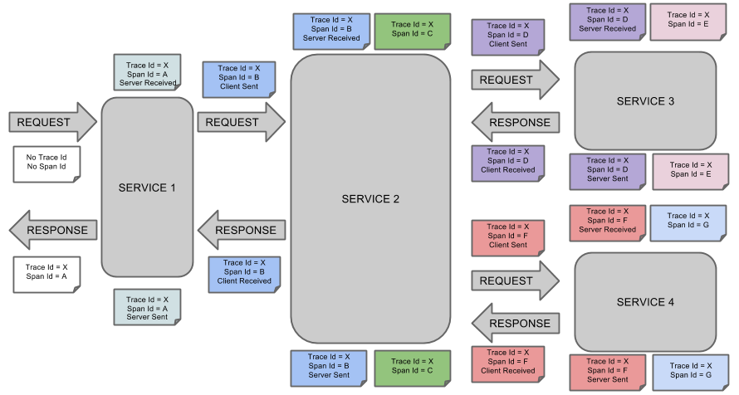
Spring Cloud —— Zipkin
Zipkin分布式实时数据追踪系统，聚集来自各个异构系统的实时监控数据，用来追踪微服务架构下的系统延时问题。
Spring Cloud Sleuth是对Zipkin的一个封装，集成Span、Trace、接入HTTP Request，以及向Zipkin Server发送采集信息等全部自动完成。

Slide 23
微服务入门开发 —— SpringBoot基础（1）
序号 | 名称 | 描述
1 | spring-boot-starter | 核心Spring Boot starter，包括自动配置支持，日志和YAML
2 | spring-boot-starter-actuator | 生产准备的特性，用于帮我们监控和管理应用
3 | spring-boot-starter-aop | 对面向切面编程的支持，包括spring-aop和AspectJ
4 | spring-boot-starter-data-jpa | 对Java持久化API的支持，包括spring-data-jpa，spring-orm和 Hibernate
5 | spring-boot-starter-web | 对全栈web开发的支持， 包括Tomcat和spring-webmvc
6 | spring-boot-starter-actuator | 添加生产准备特性，比如指标和监控
7 | spring-boot-starter-security | 对spring-security的支持
8 | spring-boot-starter-jdbc | 对JDBC数据库的支持
9 | spring-boot-starter-ws | 对Spring Web服务的支持
10 | spring-boot-starter-log4j | 对Log4J日志系统的支持
11 | spring-boot-starter-logging | 导入Spring Boot的默认日志系统
12 | spring-boot-starter-tomcat | 导入Spring Boot的默认HTTP引擎
13 | spring-boot-starter-test | 对常用测试依赖的支持，包括JUnit, Hamcrest和Mockito，还有springtest模块

Slide 24
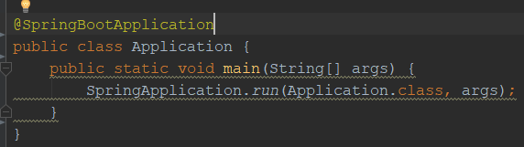
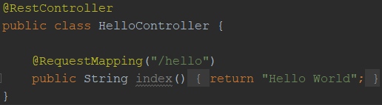

微服务入门开发 —— SpringBoot基础（2）
SpringBoot用来简化新Spring应用的初始搭建以及开发过程，它是基于Maven来构建管理。
1、在pom文件中添加springboot父节点
2、编写Application
<parent>
<groupId>org.springframework.boot</groupId>
<artifactId>spring-boot-starter-parent</artifactId>
<version>1.5.9.RELEASE</version>
<relativePath/> <!-- lookup parent from repository -->
</parent>
2、在application.properties或者application.yml指定端口(默认是80)或者其他信息
server.port=80
spring.datasource.url=jdbc:mysql://localhost:3306/springboot
spring.datasource.username=root
spring.datasource.password=123456
spring.datasource.driver-class-name=com.mysql.jdbc.Driver
3、效果

Slide 25
微服务入门开发—— 注册中心-Eureka（1）
1、pom.xml
Spring cloud入门源码：https://github.com/rothschil/spring-cloud
<dependencyManagement> <dependencies> <dependency>
<groupId>org.springframework.cloud</groupId> <artifactId>spring-cloud-dependencies</artifactId> <version>Edgware.RELEASE</version> <type>pom</type> <scope>import</scope> </dependency>
<dependency>
<groupId>org.springframework.boot</groupId>
<artifactId>spring-boot-starter-actuator</artifactId>
<version>1.5.9.RELEASE</version>
</dependency>
</dependencies>
</dependencyManagement>
<dependencies> <dependency> <groupId>org.springframework.boot</groupId> <artifactId>spring-boot-starter-web</artifactId> </dependency> <dependency> <groupId>org.springframework.boot</groupId> <artifactId>spring-boot-devtools</artifactId> <optional>true</optional> </dependency> <dependency> <groupId>org.springframework.cloud</groupId> <artifactId>spring-cloud-starter-eureka-server</artifactId> </dependency>
</dependencies>

Slide 26
微服务入门开发—— 注册中心-Eureka （2）
2、application.yml
server.port：指定服务的的端口，默认80
spring.application.name：服务名称
eureka.instance:prefer-ip-address：显示真实ip，默认为false
eureka.client.serviceUrl.defaultZone：注册中心地址
eureka.client.fetch-registry：检索服务，默认为true
eureka.client.register-with-eureka：是否向服务注册中心注册自己
server: port: 8761 #指定应用端口 spring: application: name: eureka-server #指定应用端口 eureka: environment: product datacenter: wongs instance: prefer-ip-address: true dashboard: path: /eureka-server # server: # enable-self-preservation: false # eviction-interval-timer-in-ms: 60000 client: serviceUrl: defaultZone: http://localhost:${server.port}/eureka/ fetch-registry: false #抓取注 register-with-eureka: false #是否注册Eureka中心
@EnableEurekaServer @SpringBootApplication public class EurekaServerApplication { public static void main(String[] args) { SpringApplication.run(EurekaServerApplication.class, args); } }
@SpringBootApplication：SpringBoot得启动入口
@EnableEurekaServer：Eureka注册中心服务的中心配置

Slide 27
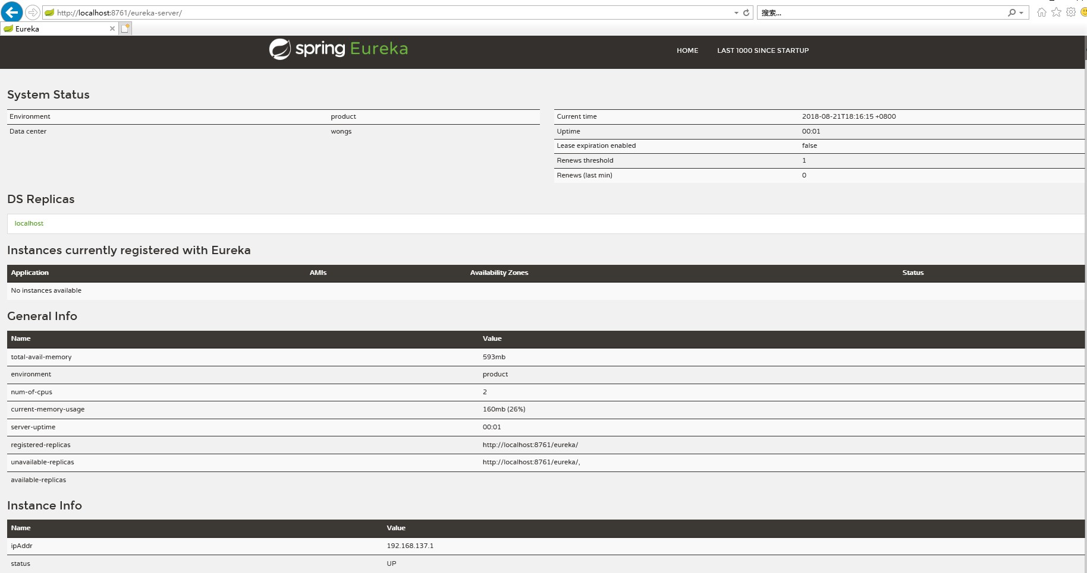
微服务入门开发—— 注册中心-Eureka （3）

Slide 28
微服务入门开发—— 向注册中心注册服务
1、添加依赖
<dependency> <groupId>org.springframework.cloud</groupId> <artifactId>spring-cloud-starter-eureka</artifactId> </dependency>
2、Application类增加注释，不论是服务提供者还是调用方都必须要向注册中心Eureka注册，都必须适用@EnableDiscoveryClient
@EnableDiscoveryClient @SpringBootApplication @EnableSwagger2 public class ProviderServiceApplication { public static void main(String[] args) { SpringApplication.run(ProviderServiceApplication.class, args); } }
3、YML添加注册中心，指定注册中心的地址和端口
server: port: 9010 spring: application: name: provider-service eureka: client: service-url: defaultZone: http://localhost:${eureka.server.port}/eureka/ instance: instance-id: ${spring.application.name}:${spring.cloud.client.ipAddress}:${server.port} prefer-ip-address: true server: port: 8761

Slide 29
微服务入门开发—— 微服务之间如何调用
服务之间通讯基于HTTP Restful，Spring Cloud有两种服务调用方式，一种是Ribbon+RestTemplate，另一种是Feign，并都可以提供负载均衡机制。
服务注册中心
Cloud中心
服务监控中心
Eureka Server
互备
互备
Eureka Server
互备
Eureka Server
服务获取
消费方
发现与注册
Cloud链路
发现与注册
消费方业务逻辑
Feign
统一封装
提供方业务逻辑
接口调用Client
服务处理Controller
Ribbon负载均衡
链路监控
Cloud链路异常熔断
断路器运行数据监控
Hystrix
断路器
运行监控
Turbine
断路器监控中心

Slide 30
微服务入门开发—— Ribbon机制
@SpringBootApplication @EnableDiscoveryClient public class RibbonConsumerServiceApplication { public static void main(String[] args) { SpringApplication.run(RibbonConsumerServiceApplication.class, args); } @Bean @LoadBalanced RestTemplate restTemplate(){ return new RestTemplate(); } }
启动类上加上注解@EnableDiscoveryClient向注册中心注册，同时在YML文件上也需要指定Eureka地址端口，详细参考上一张“向注册中心注册服务”;
注入一个@Bean实体，并开启@LoadBalanced，作用是负载均衡功能，RestTemplate
@RequestMapping(value = "/users") @RestController public class UserController { private Logger logger = LoggerFactory.getLogger(UserController.class); @Autowired private RestTemplate restTemplate; @ApiOperation(value="获取用户列表", notes="获取全部用户信息") @RequestMapping(value="/", method= RequestMethod.GET) public String getUserList() { return restTemplate.getForEntity("http://PROVIDER-SERVICE/users/",String.class).getBody(); }
这里主要以Controller为演示，在其中需要加入RestTempate的依赖注解;
restTemplate的getForXXX等方法需要提供访问微服务的服务名，以及返回参数的类型

Slide 31
微服务入门开发—— Feign机制
Feign可以理解为Ribbon的再封装，默认启用断路器
<dependency> <groupId>org.springframework.cloud</groupId> <artifactId>spring-cloud-starter-feign</artifactId> </dependency>
pom上加上maven的依赖
启动类上加上注解@EnableDiscoveryClient向注册中心注册，同时在YML文件上也需要指定Eureka地址端口，详细参考上一张“向注册中心注册服务”；
其中类同Ribbon机制配置多一个注解是@EnableFeignClients，这是开启Feigin
Feign有超时限制，单位为毫秒，可根据需要自行设置
@EnableDiscoveryClient @SpringBootApplication @EnableFeignClients public class FeignApplication { public static void main(String[] args) { SpringApplication.run(FeignApplication.class, args); } }
新增接口用于封装实现需要调用微服务的API，参数类型以及数目、顺序均需保持一致
@FeignClient指定需要调用微服务名称；
@FeignClient("provider-service") public interface ProviderService { @RequestMapping(value = "/users/",method = RequestMethod.GET) List<User> getUserList(); @RequestMapping(value="/users/", method=RequestMethod.POST) String postUser(@RequestBody User user); @RequestMapping(value="/users/{id}", method=RequestMethod.GET) User getUser(@PathVariable("id") Long id); @RequestMapping(value="/users/{id}", method=RequestMethod.PUT) String putUser(@PathVariable("id") Long id, @ModelAttribute User user); @RequestMapping(value="/users/{id}", method=RequestMethod.DELETE) String deleteUser(@PathVariable("id") Long id); }

Slide 32
微服务入门开发—— Hystrix+Feign
Hystrix：容错管理工具，实现断路器模式，通过控制服务的节点,从而对延迟和故障提供更强大的容错能力。
<dependency> <groupId>org.springframework.cloud</groupId> <artifactId>spring-cloud-starter-hystrix</artifactId> </dependency> <dependency> <groupId>org.springframework.cloud</groupId> <artifactId>spring-cloud-starter-feign</artifactId> </dependency>
pom上加上maven的依赖
启动类上加上注解@EnableDiscoveryClient向注册中心注册，同时在YML文件上也需要指定Eureka地址端口，详细参考上一张“向注册中心注册服务”；
YML中feign.hystrix.enabled属性状态为true
其中类同Ribbon机制配置多一个注解是@EnableFeignClients，这是开启Feigin
Feign有超时限制，单位为毫秒，可根据需要自行设置
@EnableCircuitBreaker 开启断路器
@EnableDiscoveryClient @SpringBootApplication @EnableFeignClients @EnableHystrixDashboard @EnableCircuitBreaker public class HystrixConsumerFeignApplication { public static void main(String[] args) { SpringApplication.run(HystrixConsumerFeignApplication.class, args); } }
@FeignClient(name = "PROVIDER-SERVICE",configuration = {ProviderServiceConfiguration.class},fallbackFactory = ConsumerFeignClientFallbackFactory.class) public interface ConsumerFeignClient { @RequestMapping(value = "/users/",method = RequestMethod.GET) List<User> getUserList(); @RequestMapping(value="/users/", method=RequestMethod.POST) String postUser(@RequestBody User user); @RequestMapping(value="/users/{id}", method=RequestMethod.GET) User getUser(@PathVariable("id") Long id); @RequestMapping(value="/users/{id}", method=RequestMethod.PUT) String putUser(@PathVariable("id") Long id, @ModelAttribute User user); @RequestMapping(value="/users/{id}", method=RequestMethod.DELETE) String deleteUser(@PathVariable("id") Long id);
新增接口用于封装实现需要调用微服务的API，参数类型以及数目、顺序均需保持一致
@FeignClient指定需要调用微服务名称，参数fallbackFactory即为熔断用的，实现FallbackFactory接口，再重写ConsumerFeignClient方法
还有一种是基于@HystrixCommand注解，再指定用于熔断的方法，注意方法的参数必须与被熔断的保持一致

Slide 33
微服务入门开发—— Hystrix+Ribbon
pom上加上maven的依赖
启动类上加上注解@EnableDiscoveryClient向注册中心注册，同时在YML文件上也需要指定Eureka地址端口，详细参考上一张“向注册中心注册服务”；
YML中feign.hystrix.enabled属性状态为true
@EnableCircuitBreaker 开启断路器
这里主要以Controller为演示，在其中需要加入RestTempate的依赖注解;
restTemplate的getForXXX等方法需要提供访问微服务的服务名，以及返回参数的类型
HystrixCommand指定断路后需要执行的动作
<dependency> <groupId>org.springframework.cloud</groupId> <artifactId>spring-cloud-starter-hystrix</artifactId> </dependency> <dependency> <groupId>org.springframework.cloud</groupId> <artifactId>spring-cloud-starter-eureka</artifactId> </dependency> <dependency> <groupId>org.springframework.cloud</groupId> <artifactId>spring-cloud-starter-ribbon</artifactId> </dependency> <dependency>
@RequestMapping(value = "/users") @RestController public class UserController { private Logger log = LoggerFactory.getLogger(UserController.class); private String url = "http://PROVIDER-SERVICE/users/"; @Autowired public RestTemplate restTemplate; @ApiOperation(value = "获取用户列表", notes = "获取全部用户信息") @RequestMapping(value = "/", method = RequestMethod.GET) @HystrixCommand(fallbackMethod = "getUserListError") public String getUserList() { return restTemplate.getForEntity(url, String.class).getBody(); } public String getUserListError() { return "error"; }
@EnableDiscoveryClient @SpringBootApplication @EnableCircuitBreaker public class HystrixConsumerRibbonApplication { @Bean @LoadBalanced RestTemplate restTemplate(){ return new RestTemplate(); } public static void main(String[] args) { SpringApplication.run(HystrixConsumerRibbonApplication.class, args); } }

Slide 34
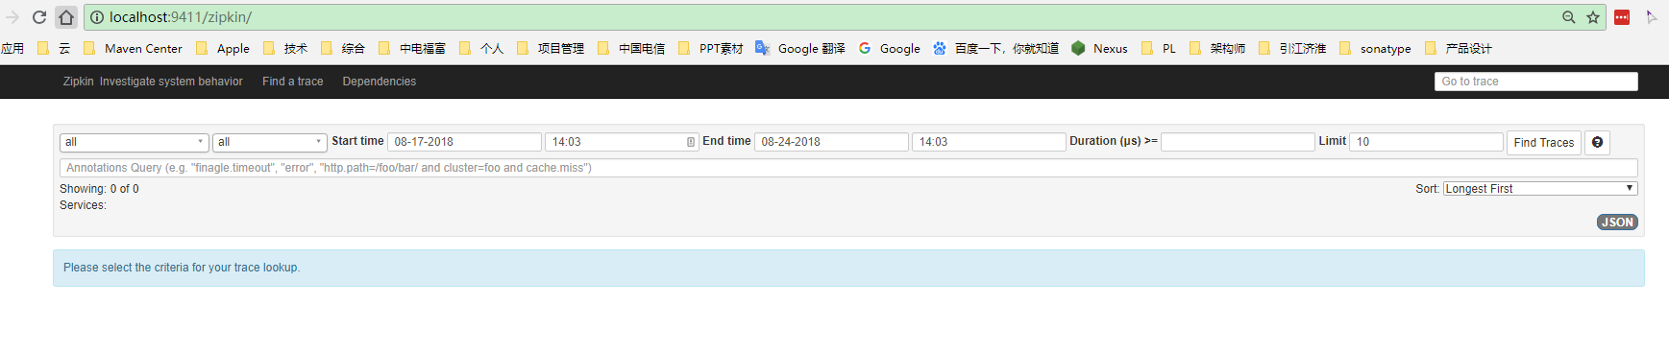
微服务入门开发—— Zipkin（1）
1、POM文件，添加依赖
2、application.yml
<dependency> <groupId>org.springframework.boot</groupId> <artifactId>spring-boot-starter</artifactId> </dependency> <dependency> <groupId>org.springframework.boot</groupId> <artifactId>spring-boot-starter-web</artifactId> </dependency> <dependency> <groupId>org.springframework.boot</groupId> <artifactId>spring-boot-starter-test</artifactId> <scope>test</scope> </dependency> <dependency> <groupId>io.zipkin.java</groupId> <artifactId>zipkin-server</artifactId> </dependency> <dependency> <groupId>io.zipkin.java</groupId> <artifactId>zipkin-autoconfigure-ui</artifactId> </dependency>
server: port: 9411 logging: level: root: INFO org.springframework.web.servlet.DispatcherServlet: DEBUG org.springframework.cloud.sleuth: DEBUG
3、Application
@SpringBootApplication @EnableZipkinServer public class ZipkinServerApplication { public static void main(String[] args) { SpringApplication.run(ZipkinServerApplication.class, args); } }
3、Zipkin访问地址
http://localhost:9411/zipkin/

Slide 35
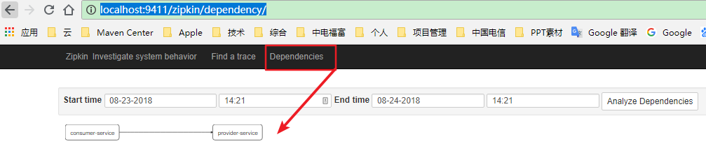
微服务入门开发—— Zipkin（2）
在服务提供者或者消费者上添加pom依赖
在application.yml添加zipkin server的服务地址，并且指定采样的百分比，默认是0.1即10%，测试环境可配置1，即100%，采集全部的sleuth信息（生产系统中过于频繁采样影响系统性能）
<dependency> <groupId>org.springframework.cloud</groupId> <artifactId>spring-cloud-starter-zipkin</artifactId> </dependency>
spring: application: name: consumer-service zipkin: base-url: http://localhost:9411 sleuth: sampler: percentage: 1
Zipkin查看依赖关系
http://localhost:9411/zipkin/dependency/

Slide 36
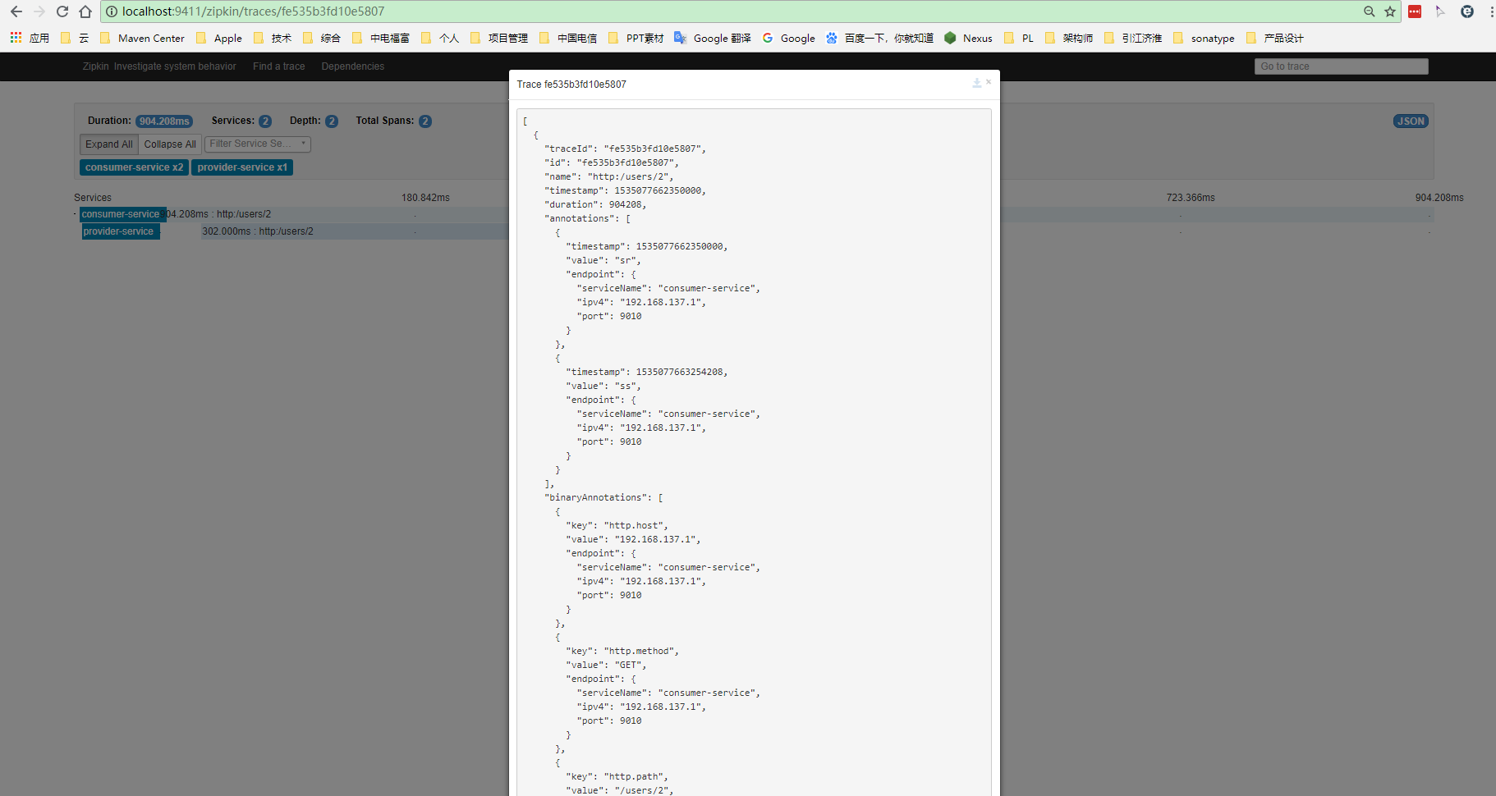
微服务入门开发—— Zipkin（3）
点击 find a trace下按钮 Find Traces 查看具体相互调用的数据

Slide 37
微服务入门开发-RabbitMQ（1~3页PPT）
吴豪

Slide 38
微服务入门开发-Zookeeper（1~3页PPT）
刘晓东

Slide 39
微服务入门开发-Redis

Slide 40
统一日志平台
统一日志平台，一款基于分布式架构及大数据分析技术的日志处理平台，实时收集和管理、
转发、监控、分析各种海量机器日志数据。
统一日志平台可收集、管理并分析基础设施、应用系统和服务产生的IT数据，利用统一日志平台与IT数据，可显著提高IT和各业务指标的可视化、智能化
为所有IT数据提供结构化和非结构化的大数据存储集群，提供大数据查询和统计分析算法，提供运维和商业决策支持服务
采用分布式集群架构设计，具有良好的横向扩展能力，转发中心、搜索统计、存储集群都可适用分布式集群架构，再根据用户实际需要，动态增删集群节点，提供弹性扩展、安全可靠的日志处理能力
帮助用户提高IT服务管理水平，缩减运营成本，规避安全风险，为业务挖掘IT数据中最宝贵的信息，获得最有价值的业务前瞻性，是产品实现大数据平台并获得数据支撑决策分析能力的第一步
数据转发中心作为系统海量数据高性能转发枢纽，支持PB级别数据存储和转发，可以将数据变为多份转发到多个平台

Slide 41


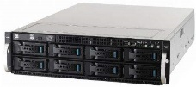



统一日志平台
日志采集器
业务系统
Windows服务器
管理平台
关系型数据配置
日志采集器
转发器
统计
搜索引擎
安全审计
业务系统
Linux服务器
日志采集器
虚拟机
Hadoop集群
Hbase集群

Slide 42
统一日志平台-功能模块
日志采集器：日志采集器（支持Windows和Linux）直接安装在业务日志服务器，不依赖中间件处理，日志采集器记录日志文件已经采集的位置，失败了会重新发送失败的日志
转发器：日志数据系统通过收集达到转发中心，转发中心会给每个数据类型分配一个转发线程，对每个数据类型有最大流量限制，能够做到每个数据类型与转发独立，互不影响。转发中心支持多种转发策略，满足不同应用接收和消费日志数据的需求，保证数据可靠性，防止单独故障
日志接收器：日志数据在经过转发中心到达各个接收器，例如到达原始日志Hadoop集群，Hbase集群或云存储，用户拿到数据后根据自己的业务需要处理数据。日志数据通过Indexer模块，进行关键字匹配并且进行批量索引建立
搜索集群：搜索集群是实时对日志数据进行索引，支持海量数据的快速检索，能够通过管理配置中心的搜索页面搜索，对实时日志进行关键字告警（始终告警和实时告警），日志中设定的统计规则达到特定条件时进行告警
统计模块：支持字段自动识别和手工添加，支持业务应用自定义分析、跨业务应用的统计分析及日志系统自身统计分析，统计算法支持对数据类型（Count、Distinct、Sum、Average）及字符类型（ Count、Distinct ）操作并以柱状图、饼状图、折线图方式展现
安全审计：通过安全审计模块结合丰富的日志统计汇总及关联分析功能，实现企业内对信息系统日志的全面审计
管理平台：设置统一日志平台基础树形参数，定义角色和权限，设置日志采集器、接收器的配置，平台元数据配置信息存储在关系型数据库中

Slide 43
统一日志平台-功能特点
1、业务方面：
可以随时动态添加任务，从管理中心添加日志收集任务、转发任务或转发到其他平台停止已有业务转发或停止某个平台的转发
对日志格式没有要求（有时间标签即可），可以从文件系统、数据库、数据接口等多种方式中收集数据
能够处理不同平台（Windows和Linux），不同格式日志
2、转发和存储：
数据转发中心作为系统海量数据高性能转发枢纽，支持PB级别数据转发，可以将数据变为多份转发到多个平台
采用分布式存储架构和大数据分析技术，可以横向拓展，保证数据不丢失
可实现Hadoop集群、Hbase集群和云存储之间的交互，实现超大数据量的数据分析和数据备份
3、查询和统计功能：
检索统计
定制告警
海量日志查询，通过关键字、应用、主机、文件以及时间范围进行日志筛选，快速定位日志信息，
检索和统计功能，部署在分布式集群架构上，日均处理能力已达数十T+
支持数据模型统计和实时统计分析
支持日志告警，自定义告警阈值策略
统一日志
快速定位
海量中转

Slide 44


Jenkins：自动化部署实现原理
版本控制服务器
通知
Jenkins
钩子程序
触发
调用
调用
调用
代码库
【完整】
获取
Git/SVN插件
Maven插件
Deploy To Web容器插件
提交
OR
推送
源码
打包
WAR包
部署
Tomcat/Jetty
工作区【局部】
测试用户
最终用户

